Slide 1
第六章
兩個類別變數之檢定

Slide 2
Key words
卡方檢定
獨立性檢定
列聯表
葉氏連續性校正卡方檢定
費雪精確性檢定
超幾何分佈
McNemar 檢定

Slide 3
以下案例為關於血清鉀濃度是否會影響健康人日後糖尿病罹患率的研究。本文章提出數據證明當一般健康人血清鉀濃度偏低時，其日後也較容易罹患糖尿病。研究者利用他們1986年開始的臨床研究，蒐集到12,209位受試者的血清鉀濃度資料，並在之後的9年內以面談的方式追蹤受試者是否罹患糖尿病。

Slide 4
在9年內共有1,475位受試者被診斷出糖尿病;當研究者把受試者依照血清鉀濃度分成4組（低於4.0 mEq/L、4.0~4.5 mEq/L、4.5~5.0 mEq/L、5.0~5.5 mEq/L）時，發現濃度較低前三組的糖尿病罹患率，分別是濃度最高第四組的1.64、1.64、和1.39倍。
即使在9年之後，當研究者以電話繼續追蹤時仍發現，從前血清鉀濃度較低者，其糖尿病罹患率在第9~17年間仍然較高。
如何利用統計檢定的方式來比較血清鉀濃度會影響健康人日後的糖尿病罹患率而得到結論便是本章重點。
（資料來源：康活健康知識網—醫學疾病類科，分泌及新陳代謝科，Apr. 2011，糖尿病增加可能與缺鉀有關，節錄部份）

Slide 5

獨立性檢定（Test of independence）
上例中探討血清鉀濃度的類別變項(4類) 與罹患糖尿病(2類) 是否有關; 虛無假設（H₀）為兩變數獨立無關，而對立假設（H_{a}）為兩變數間有相關。研究這種問題時經常將資料整理成列聯表(contingency table）的形態。
假設一類別變數有r個分組，而另一類別變數有c個分組，依據這兩個變數共可產生$r×c$ 個類別組合，計數樣本資料落在每種組合的次數，下表為兩個類別變數的 $r×c$ 列聯表：

Slide 6
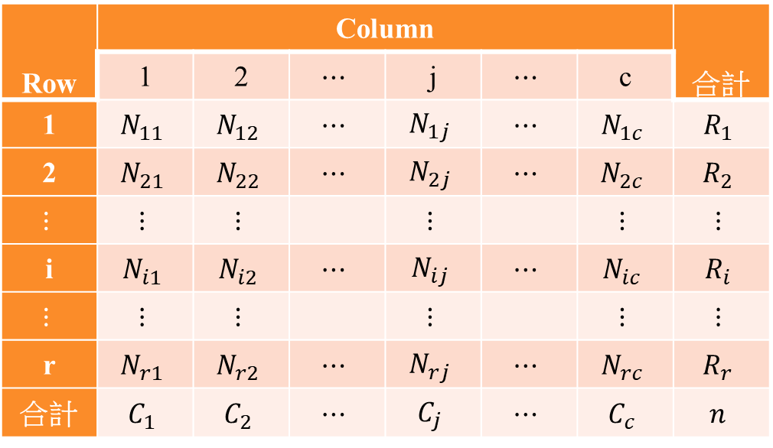


$R×C$ 列聯表
令$N_{ij}$ 為第i列及第j行格子的次數，其中 $R_{1}，⋯，R_{r}$ 和
$C_{1}，⋯，C_{c}$ 分別為行列變數的邊際總和， n 為總樣本數。
Row | Column |  |  |  |  |  | 合計
 | 1 | 2 | $$⋯$$ | j | $$⋯$$ | c
1 | $$N_{11}$$ | $$N_{12}$$ | $$⋯$$ | $$N_{1j}$$ | $$⋯$$ | $$N_{1c}$$ | $$R_{1}$$
2 | $$N_{21}$$ | $$N_{22}$$ | $$⋯$$ | $$N_{2j}$$ | $$⋯$$ | $$N_{2c}$$ | $$R_{2}$$
$$⋮$$ | $$⋮$$ | $$⋮$$ |  | $$⋮$$ |  | $$⋮$$ | $$⋮$$
i | $$N_{i1}$$ | $$N_{i2}$$ | $$⋯$$ | $$N_{ij}$$ | $$⋯$$ | $$N_{ic}$$ | $$R_{i}$$
$$⋮$$ | $$⋮$$ | $$⋮$$ |  | $$⋮$$ |  | $$⋮$$ | $$⋮$$
r | $$N_{r1}$$ | $$N_{r2}$$ | $$⋯$$ | $$N_{rj}$$ | $$⋯$$ | $$N_{rc}$$ | $$R_{r}$$
合計 | $$C_{1}$$ | $$C_{2}$$ | $$⋯$$ | $$C_{j}$$ | $$⋯$$ | $$C_{c}$$ | $$n$$

Slide 7

獨立性檢定（Test of independence）
獨立: P(A and B)=P(A)*P(B)
當虛無假設成立時，即兩變數是獨立，則兩事件會同時發生的機率等於各事件獨立發生機率的相乘，
$$P_{ij}=\frac{R_{i}}{n}×\frac{C_{j}}{n}$$
所以第 ij 格子的平均次數應為
$$E_{ij}=n×P_{ij}=n×\frac{R_{i}}{n}×\frac{C_{j}}{n}=\frac{R_{i}C_{j}}{n}$$
則卡方檢定統計量定義為:
$$χ^{2}=\sum_{i=1}^{r}{\sum_{j=1}^{c}{\frac{{\left(N_{ij}−E_{ij}\right)}^{2}}{E_{ij}}}}$$
此卡方檢定統計量在虛無假設成立時服從自由度為$\left(r−1\right)×(c−1)$之卡方分配$χ_{\left(r−1\right)(c−1)}^{2}$; p值= P($χ_{\left(r−1\right)(c−1)}^{2}>χ^{2})。$

Slide 8
某公司欲檢定不同職級人員對新式刷卡系統是否有不同反應:
觀察值 | 喜歡新制 | 喜歡舊制 | 列總合
主管 | 55 | 45 | 100
非主管 | 70 | 30 | 100
欄總合 | 125 | 75 | 200
若職業與喜好無關, 則
期望值 | 喜歡新制 | 喜歡舊制 | 列總合
主管 | 62.5 | 37.5 | 100
非主管 | 62.5 | 37.5 | 100
欄總合 | 125 | 75 | 200

Slide 9
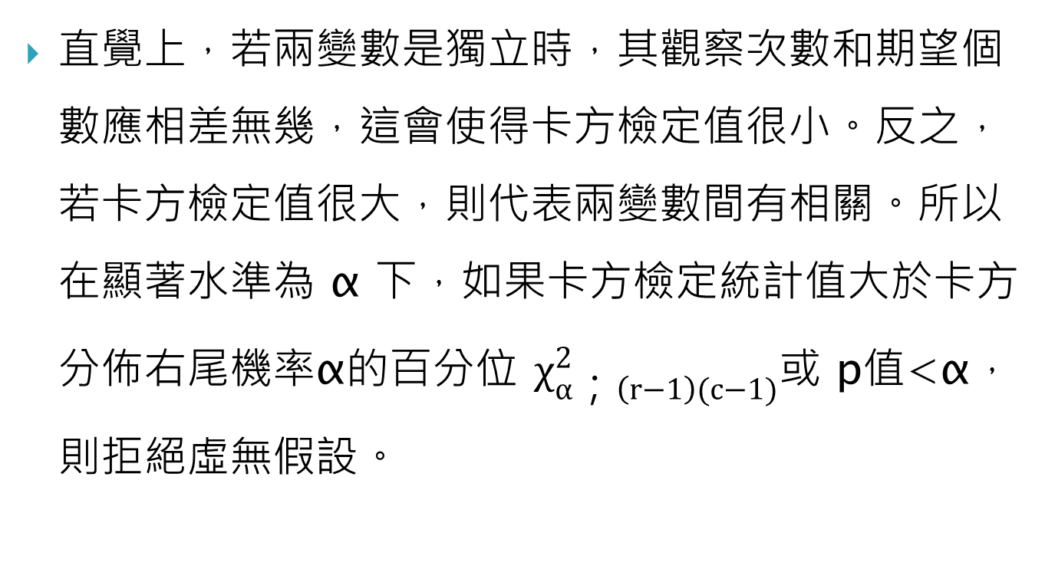
獨立性檢定（Test of independence）
直覺上，若兩變數是獨立時，其觀察次數和期望個數應相差無幾，這會使得卡方檢定值很小。反之，若卡方檢定值很大，則代表兩變數間有相關。所以在顯著水準為 α 下，如果卡方檢定統計值大於卡方分佈右尾機率α的百分位 $χ_{α；\left(r−1\right)(c−1)}^{2}$或 p值<α， 則拒絕虛無假設。

Slide 10
新生兒持續性肺動脈高壓（persistent pulmonary hypertension of newborn，PPHN）之相關研究。
本例中的檢定假設為:
虛無假設(H₀): PPHN新生兒死亡與懷孕周數小於34周無關
對立假設(H_{a}): PPHN新生兒死亡與懷孕周數小於34周有關
在表6-1.可得到此筆資料關於兩變數的列聯表，每格子的數字依序為觀測次數、總百分比、列百分比及行百分比，可藉由列聯表觀察資料的分佈情形，直觀上，兩行的行百分比及兩列的列百分比分佈有些許差異，然而我們無法直接判斷這樣的分佈差異是否有達到統計上顯著水準，需透過卡方檢定方式得到結論。

Slide 11
表6-1.及表6-2.
表6-1. 列聯表
表6-2. 卡方獨立性檢定
個數 聯合百分比 列百分比 行百分比 |  | 懷孕周數≥34 |  | 合計 Total
 |  | 0 （否） | 1 （是）
 | 0（存活） | 26 19.85 23.21 81.25 | 86 65.65 76.79 86.87 | 112
 | 1（死亡） | 6 4.58 31.58 18.75 | 13 9.92 68.42 13.13 | 19
合計 Total |  | 32 | 99 | 131
虛無假設：兩變數之間無關聯
卡方檢定 統計量 chi-square statistics | 自由度 d.f. | p-值^{II} p-value
0.2459 | 1 | 0.61995

Slide 12

費雪精確性檢定（Fisher exact test）
精確性檢定假設邊際觀測次數為固定值非隨機，在行與列變數之間無關(虛無假設成立) 時，下面$2×2$列聯表:
發生的機率為(此機率分配又稱為超幾何分配, hypergeometric distribution)：
$$q=\frac{\left(\begin{aligned}A+C \\ A\end{aligned}\right)\left(\begin{aligned}B+D \\ B\end{aligned}\right)}{\left(\begin{aligned}N \\ A+B\end{aligned}\right)}$$
 | 變數2 (I) | 變數2 (II)
變數1 (I) | A | B | A+B
變數1 (II) | C | D | C+D
 | A+C | B+D | N

Slide 13
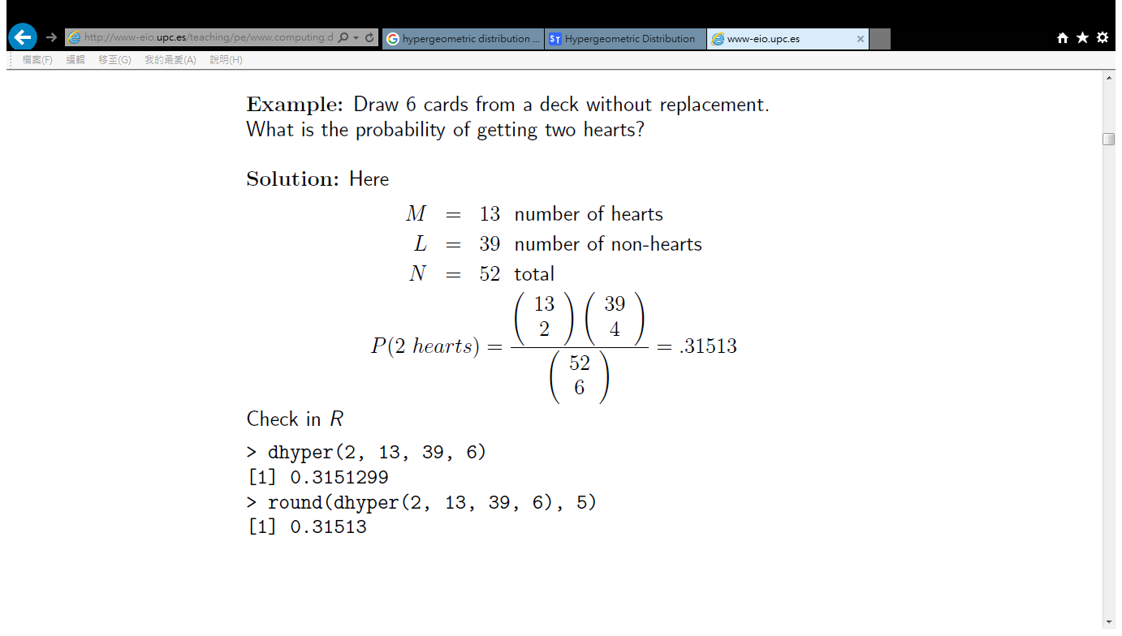
 | 紅心 | 非紅心
抽到 | 2 | 4 | 6
沒抽到 | 11 | 35 | 46
 | 13 | 39 | 52

Slide 14
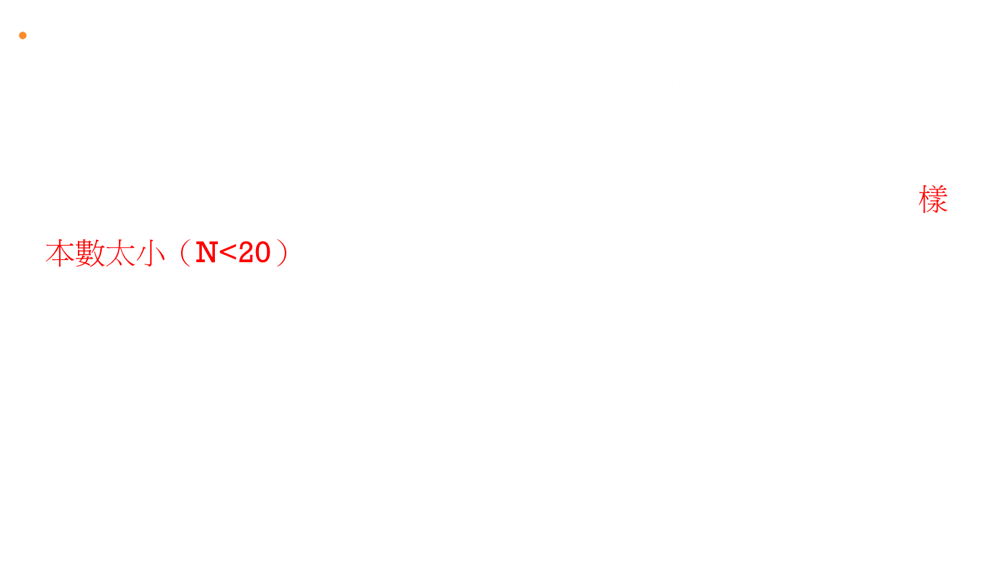
費雪精確性檢定（Fisher exact test）
因為邊際觀測次數為固定值， $2×2$列聯表會隨A的變化而變化(給定A後， B，C，D就給定) ， 計算比觀測值A更大的所有列聯表發生的 “機率總和” 即為精確性檢定的P值，若P值小於所定之顯著水準α則拒絕虛假設。費雪精確性檢定是一種嚴謹且有效的檢定方法，它經常在當樣本數太小（N<20）以致卡方檢定的p值計算不可靠的情況下被使用，臨床實務上用到的機會相當多。

Slide 15
作業I
1. 今有一針對慢性疲勞症候群（CFS）治療方法的臨床試驗，隨機將病患分成兩群分別給予A藥物及安慰劑治療，持續治療六周後評估是否減輕各種身心的不適症狀，資料如下，
試問在顯著水準α=0.05之下，該藥物對於治療慢性疲勞症候群是否有效？請陳述統計檢定的假設、欲使用的統計檢定方法及檢定結論。
請檢驗是否符合卡方檢定的適用條件。
請以費雪精確性檢定以檢定該藥物對於治療慢性疲勞症候群是否有效。
治療方法 | 治療成效 （是否減輕各種身心的不適症狀）
 | 是 | 否 | 總計
A藥物 | 12 | 3 | 15
安慰劑 | 3 | 14 | 17

Slide 16
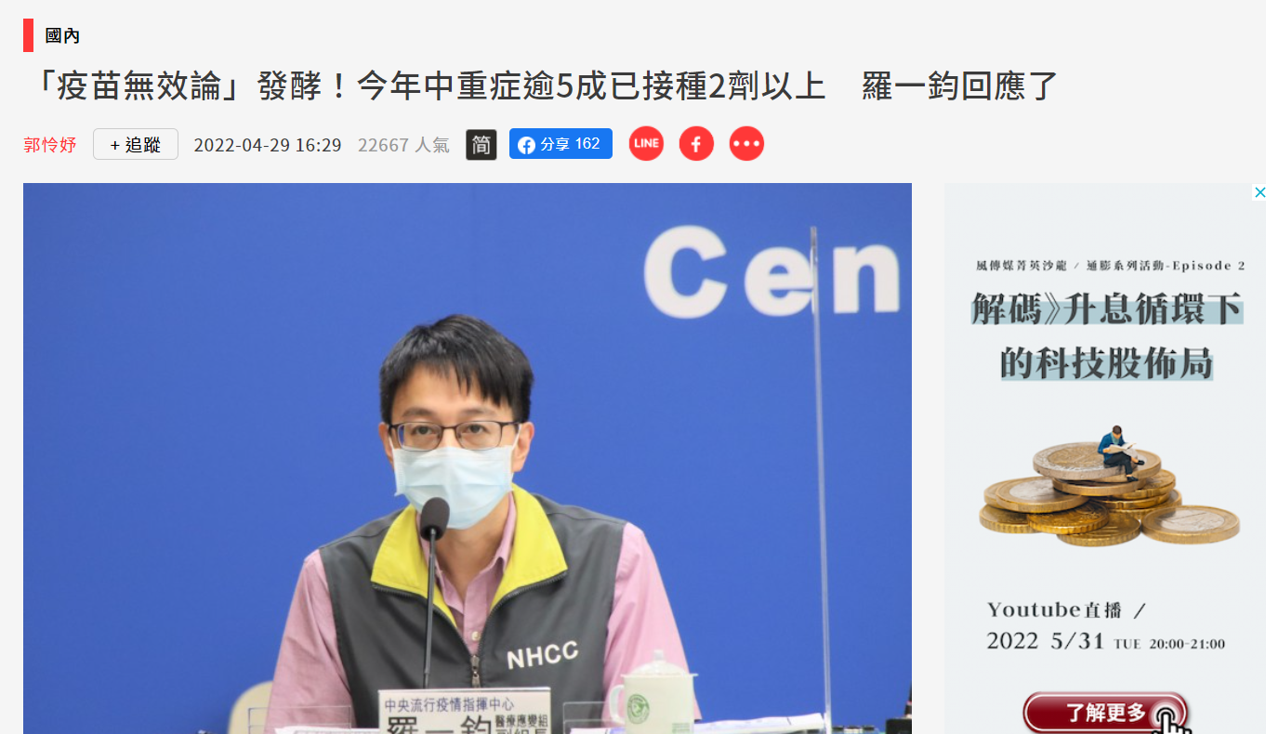
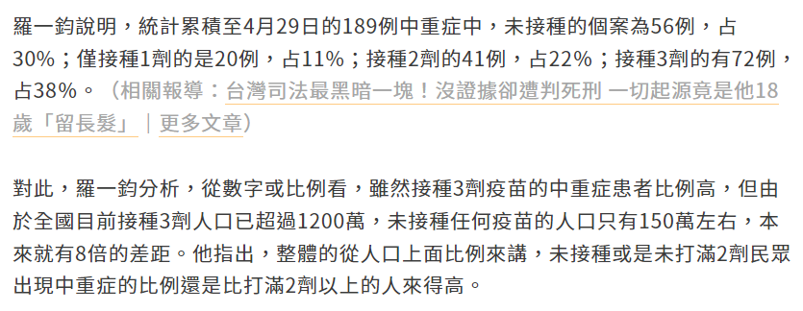

Slide 17
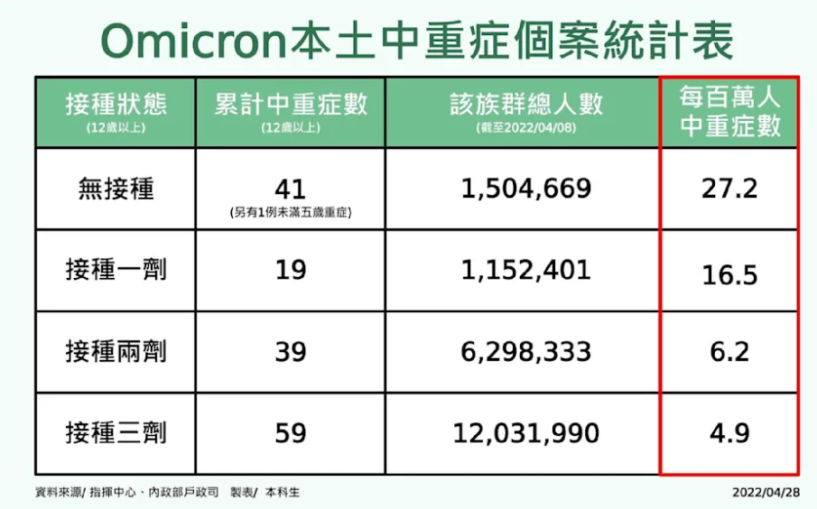
接種狀態 | 中重症人數 | 輕症/無症狀人數 | 總人數
無接種 | 41 | 1504628 | 1504669
接種一劑 | 19 | 1152382 | 1152401
接種兩劑 | 39 | 6298294 | 6298333
接種三劑 | 59 | 12031931 | 12031990
接種狀態 | 中重症人數 | 輕症/無症狀人數 | 總人數
無接種 | 41 | 1504628 | 1504669
有接種 | 117 | 19482607 | 19482724
https://tw.news.yahoo.com/news/%E6%8E%A5%E7%A8%AE%E7%96%AB%E8%8B%97%E7%9C%9F%E8%83%BD%E6%9C%89%E6%95%88%E9%99%8D%E4%BD%8E%E4%B8%AD-%E9%87%8D%E7%97%87-%E5%89%8D%E5%8F%B0%E5%A4%A7%E9%86%AB%E7%AE%97%E7%B5%A6%E4%BD%A0%E7%9C%8B-031920202.html

Slide 18
Thank you!

